Slide 1
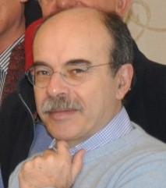
Premio “Antonio Cioffi” 2012 per la ricerca scientifica socio-economica su temi rilevanti per l’agricoltura e l’alimentazione da parte di un giovane ricercatore

Slide 2
Paola Cardamone (Università della Calabria) P. Cardamone, “The effect of preferential trade agreements on monthly fruit exports to the European Union”, European Review of Agricultural Economics, (38), 4, 2011, pp. 553-586.

Slide 3
Carlo Fezzi (University of East Anglia, Norwich, UK) C. Fezzi and I.J. Bateman, “Structural Agricultural Land Use Modeling for Spatial Agro-Environmental Policy Analysis”, American Journal of Agricultural Economics, 93, 4, 2011, pp. 1168-1188.

